Slide 1
Dreiecke - Konstruktionen
Der Umkreismittelpunkt (Umkreis)

Slide 2
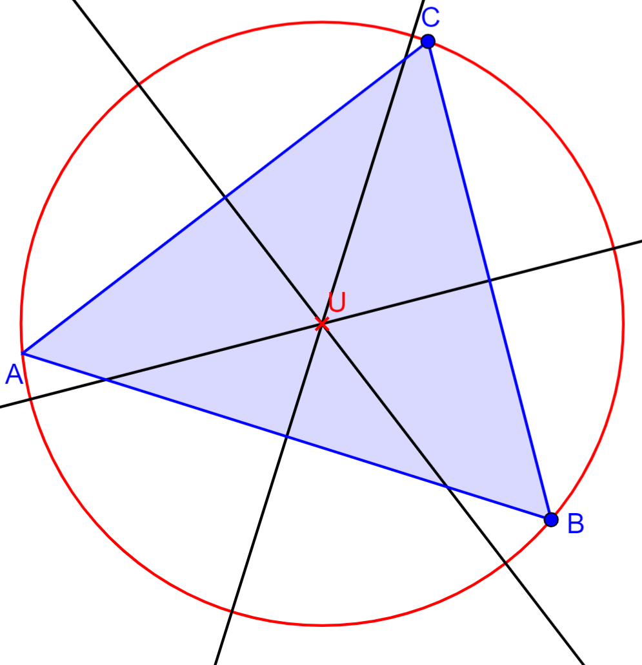
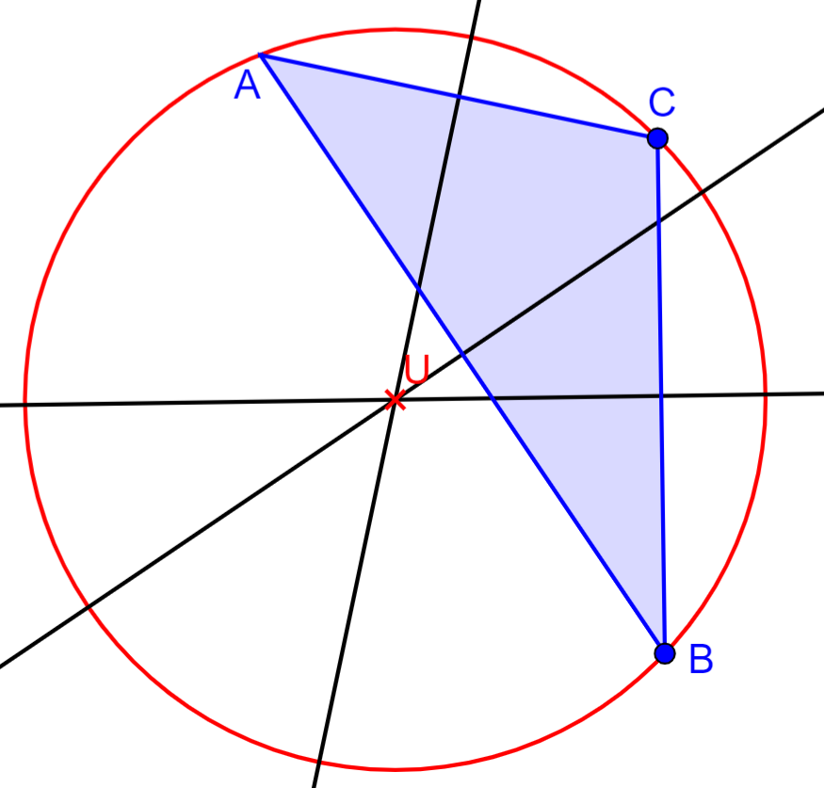
Der Umkreismittelpunkt
Die drei Streckensymmetralen schneiden einander im Umkreismittelpunkt U, der von allen drei Eckpunkten gleich weit entfernt ist.

